Slide 2
第7章 決定木
4年 田中 龍仁

Slide 3
決定木（decision tree）とは
意思決定や分類、判別、予測などのために作られる、木構造（ツリー構造）のデータや図などのこと
分類を行うものを「分類木（classification tree）」
関数の近似により推論や予測を行うものを「回帰木（regression tree）」

Slide 4
決定木（decision tree）とは
利点
非線形のデータや説明変数の多い（次元の高い）データ、様々な尺度（質的変数か量的変数かなど）が混在しているデータでも扱いやすい
外れ値に対してロバストな (外れ値の影響を受けにくい) モデルを構築可能
結果が可視化されていて、理解しやすい
いくつかの選択肢から最善のものが選べる
欠点
線形性のあるデータにはあまり適していない
分類性能は低い
過学習を起こしやすい

Slide 5
7.1 回帰の決定木
端点
根
枝が左右に...
分岐する頂点を「内点（分岐点）」
分岐しない点を「端点」
枝で隣接する2頂点のうち...
端点に近い頂点を「子」
端点から遠い頂点を「親」
内点（分岐点）

Slide 6
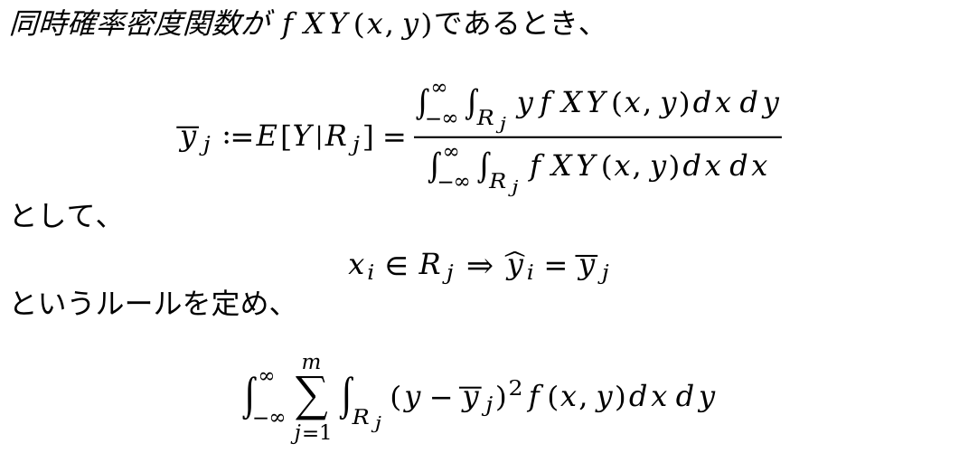
7.1 回帰の決定木
同時確率密度関数が $fXY(x,y)$であるとき、
$${\overline{y}}_{j} ∶=E[Y|R_{j}]=\frac{\int_{−∞}^{∞}{\int_{R_{j}}{yfXY(x,y)dx}}dy}{\int_{−∞}^{∞}{\int_{R_{j}}{fXY(x,y)dx}}dx}$$
として、
$$x_{i}∈R_{j} \underset{⇒}{} {\hat{y}}_{i}={\overline{y}}_{j}$$
というルールを定め、
$$\int_{−∞}^{∞}{\sum_{j=1}^{m}{\int_{R_{j}}{(y−{\overline{y}}_{j})^{2}f(x,y)dx}}}dy$$

Slide 7

7.1 回帰の決定木
過学習を防ぐために、$α>0$として、訓練データから
$$\sum_{j=1}^{m}{\sum_{i:x_{i}∈R_{i}}{(y_{i}−{\overline{y}}_{j})^{2}+αm}}$$
を最小にする${m≥1}^{}およびR_{1},...,R_{m}を決める方法がある。$
$α$の値は、CVで決める。

Slide 8
7.1 回帰の決定木
10-Fold CROSS-VALIDATION
TEST
TRAIN
0%
20%
40%
60%
80%
100%

Slide 9
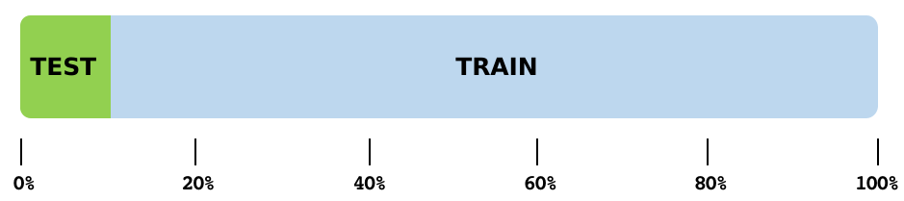
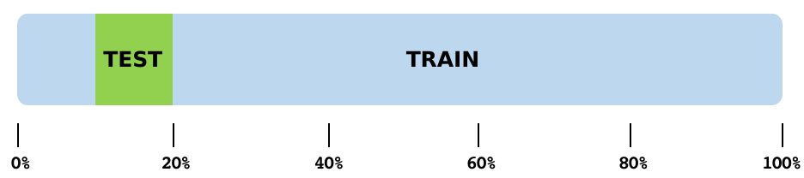
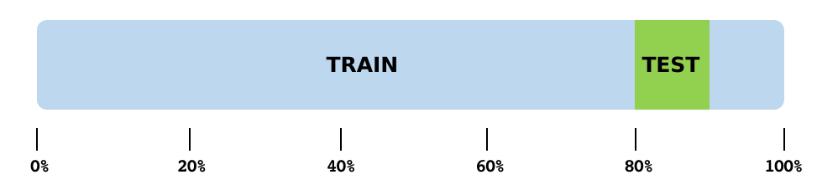
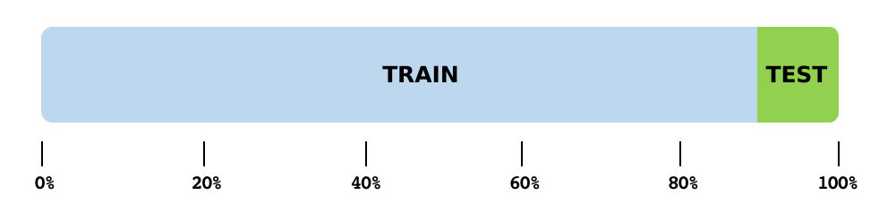





7.1 回帰の決定木
$$α_{1}$$
・
・
・
MODEL1
・・・
$$α_{2}$$
・
・・・
・
・
MODEL2
・・・・
・・・・
Performance
$$(α>0)$$
・・・
$$α_{9}$$
・
・
・
MODEL9
・・・
$$α_{10}$$
・
・
・
MODEL10

Slide 10

7.1 回帰の決定木
$$\sum_{k:x_{k,j}<x_{i,j}}{(y_{i}−{\overline{y}}_{i,j}^{L}})^{2}+\sum_{k:x_{k,j}≥x_{i,j}}{(y_{i}−{\overline{y}}_{i,j}^{R}})^{2}$$
閾値：境界、基準など

Slide 11
スタック（LIFO）・キュー（FIFO）
データ４
データ４
PUSH：データを追加する
POP：データを取り出す
データ４
データ４
データ３
データ３
データ２
データ２
データ１
データ１
スタック
キュー
データ１

Slide 12
7.1 回帰の決定木
1
1
1
2
3
2
3
POP：3
PUSH：4, 5
POP：1
PUSH：2, 3
4
5
5
3
4
1
2
2

Slide 13
7.1 回帰の決定木
1
1
1
2
3
2
3
2
3
4
5
4
5
4
5
POP：5
4
POP：4
POP：2
2
2

Slide 14
7.1 回帰の決定木

